Slide 1
Struktur WordNet dan metode-metode pengukuran word similarity berdasar WordNet
November
2018
Novelty Octaviani F D
Rike Adelia
Sayid M Ridho F

Slide 2
Outline
Struktur WordNet
Metode pengukuran word similarity berdasarkan WordNet

Slide 3
Pengertian Wordnet
WordNet merupakan sebuah database kamus bahasa Inggris yang dikembangkan oleh Princeton University. Perbedaan antara WordNet dengan kamus bahasa pada umumnya adalah kamus bahasa memfokuskan pada kata sedangkan WordNet memfokuskan diri kepada makna kata.

Slide 4
Satu makna dalam WordNet dapat dinyatakan dengan synset (synonym set), yaitu kumpulan kata yang merepresentasikan suatu makna. Selain dari representasi makna, di dalam WordNet juga terdapat relasi/hubungan antar makna seperti hipernim, hiponim meronim, antonim, dan sinonim.

Slide 5
Struktur WordNet
Relasi semantik | Deskripsi | Contoh
Sinonim | Sebuah konsep yang artinya sama atau berdekatan | Berbicara sinonim dengan berkata
Antonim | Sebuah konsep yang artinya jauh atau berlawanan | Berbicara antonim dengan diam
Hipernim | Sebuah konsep yang artinya menunjukkan hal yang lebih umum | Kucing hipernim-nya adalah mamalia
Hiponim | Sebuah konsep yang artinya menunjukkan hal yang lebih rinci | Kucing hiponim-nya adalah kucing anggora
Meronim | Sebuah konsep dimana hal tersebut merupakan bagian dari suuat makna | Mata merupakan meronim dari kepala

Slide 6
Metode pengukuran word similarity
Path-based algorithm
Lesk Algorithm
Dua buah kata dikatakan serupa jika kata-kata tersebut berdekatan pada struktur hirarki thesaurus
Dua buah kata dikatakan serupa jika makna dari kata tersebut memiliki kata kata yang sama

Slide 7
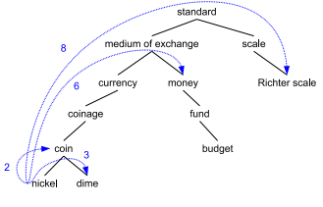
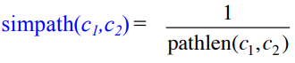
Path-based Algorithm
How to know the similarity between 2 words?

Slide 8
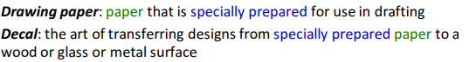
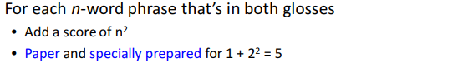
Lesk Algorithm

Slide 9
THANK YOU!
Any question? ☺ ☺ ☺

